Slide 1
Présentation de l’exercice de d’identification et d’évaluation des enjeux
L’approche par enjeux dans la réalisation d’une étude d’impact
Luc Valiquette
28 mars 2023

Slide 2
Objectif de l’exercice
Partager et réfléchir des façons de réaliser des études d’impact priorisant le traitement des enjeux …
… dans un esprit de co-construction de notre savoir collectif
Plus spécifiquement :
Expérimenter une méthode d’analyse par enjeux …
… à partir du cas du Projet autoroutier Notre-Dame, au centre-ville de Montréal

Slide 3
équipe d’encadrement de l’exercice
Gilles Côté et Jean-Philippe Waaub :
Ils ont développé une démarche d’identification et de formulation des enjeux, et d’évaluation et de communication des impacts
Luc Valiquette
Ex-chargé de projet de l’évaluation environnementale du projet de modernisation de la rue Notre-Dame à Montréal
Jean Hébert, Yves Marcil, Yves Rochon
Ils complètent l’équipe qui encadrera les travaux de l’exercice

Slide 4
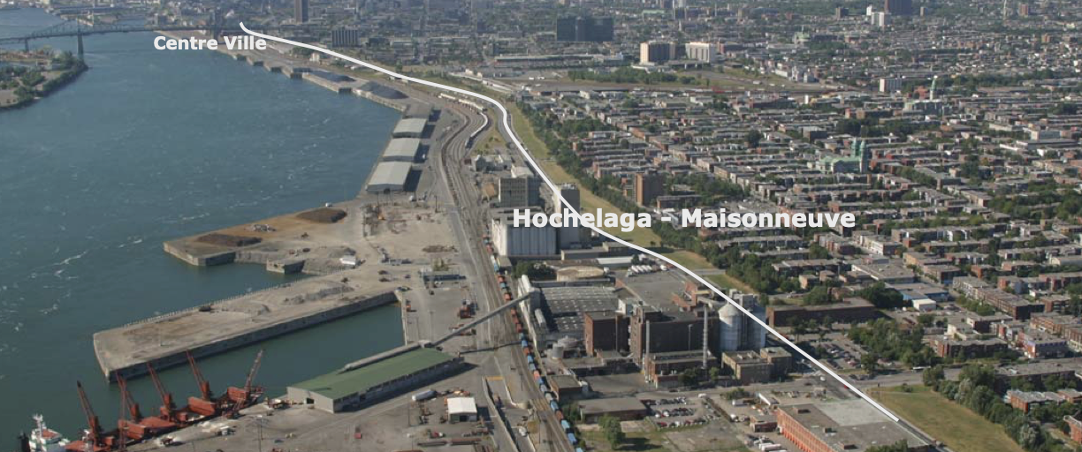
Mardi 28 mars

Slide 5
Mardi 28 mars

Slide 6
Mercredi 29 mars
Crédit : CERTU 2005

